Slide 1
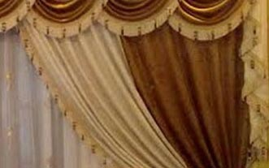
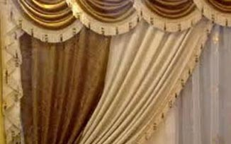
স্বা
গ
ত
ম
1
3/16/2022
Page no. 1

Slide 2
শিক্ষক পরিচিতি
গণিত
৬ষ্ঠ-শ্রেণি
অধ্যায়-2
অনুশীলনী-1.৩
মোঃ সাজ্জাদ হোসেন,
পারজোয়ার কালিন্দী বহুমুখী উচ্চ বিদ্যালয়।
3/16/2022

Slide 3
শিখনফল
পাঠশেষে শিক্ষার্থীরা -
 ল.সা.গু কী তা বলতে পারবে ।
গুণিতক , মৌলিক গুণনীয়ক ও ইউক্লিডীয় পদ্ধতিতে
ল.সা.গু নির্ণয় করতে পারবে ।
গ.সা.গু ও ল.সা.গু এর মধ্যে সম্পর্ক তৈরি করতে
পারবে ।
3/16/2022

Slide 4
৬
৬
1২
২৪
৩০
১৮
৩৬
৪২
4৮
৫৪
২৪ | লঘিষ্ঠ
২৪ | সাধারণ
২৪ | গুণিতক
সংখ্যা নিয়ে খেলা
8
8
16
32
4০
24
৪8
56
64
72
৬ এর গুণিতক
8 এর গুণিতক
3/16/2022

Slide 5
3/16/2022

Slide 6
গুণিতকের সাহায্যে ৪,৬ও ৮ এর ল.সা.গু নির্ণয় -
৪ এর গুণিতকগুলো :
4,8,12,16,20,24,28,36,40,44,48 …
6এর গুণিতকগুলো :
6, 12, 18, 24, 30,36 , 42, 48 …
8এর গুণিতকগুলো :
8 , 16 , 24 , 32 , 40, 48 …
৪,৬ও ৮ এর ল.সা.গু =২৪ 4

Slide 7
একক কাজ
গুণিতকের সাহায্যে ল.সা.গু নির্ণয় -
১। ৫ , ৯ ও ১৫
২। ৪ , ৮ ও ১২

Slide 8
মৌলিক গুণনীয়কের সাহায্যে ৪,৬ও ৮ এর ল.সা.গু নির্ণয় -
৮
৪
২
২
২
৪
২
২
৬
৩
২
৪,৬ও ৮ এর ল.সা.গু =
২ ×২ ×২ ×৩
= ২৪

Slide 9
একক কাজ
গুণিতক ও মৌলিক গুণনীয়কের সাহায্যে ল.সা.গু নির্ণয় -
১। ৬ , ১২ ও ২৪
২। ৪ , ৯ ও ১৮

Slide 10
ইউক্লিডীয় প্রক্রিয়ায় ৪,৬, ৮ ও ১২ এর ল.সা.গু নির্ণয় -
২
৪ , ৬ , ৮ ,১২
২
২ , ৩ , ৪ , ৬
২
২
৩
১ , ৩ , ২ , ৩
৩
১ , ১ , ২ , ১
২
×
×
×
∴৪ , ৬ ও ৮ এর ল.সা.গু =
= ২৪

Slide 11
বাসস্ট্যান্ড
১০ কি.মি.
20কি.মি.
24কি.মি
32কি.মি
দলীয় কাজ
বাসস্ট্যান্ড থেকে কিছু সময় পর পর গাড়ির গায়ে লেখা বেগে একই দিকে বৃত্তাকারে চলতে থাকলে , কমপক্ষে কতদূর পথ অতিক্রম করার পর বাস চারটি একত্রে মিলিত হবে ।

Slide 12
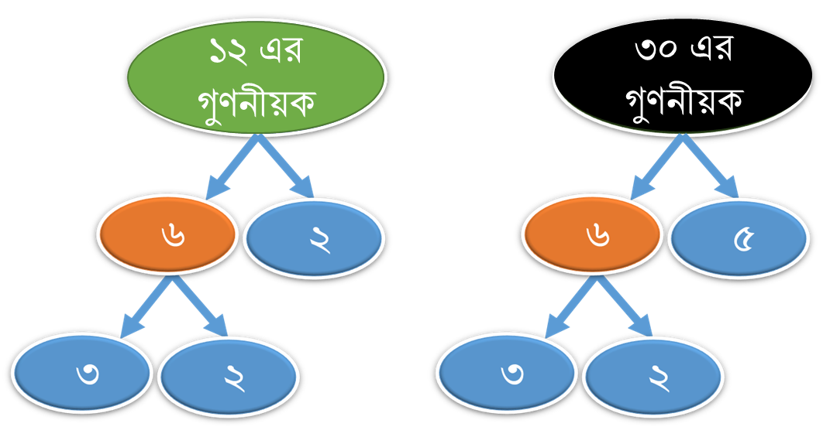
গ.সা.গু ও ল.সা.গু –এর মধ্যে সম্পর্ক
12ও 30 এর গুণফল= ১২×৩০
12ও 30 এর গ.সা.গু = ২ ×3 = ৬
= ৩৬০
= ৬ × ৬০
12ও 30 এর ল.সা.গু = ২ ×২ ×3×5 = ৬০
=গ.সা.গু × ল.সা.গু

Slide 13
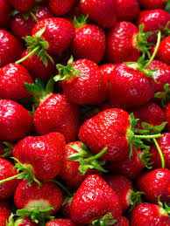
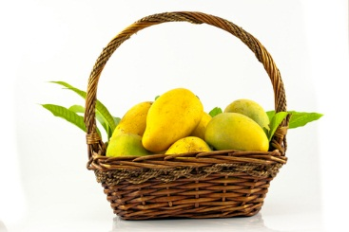
জোড়ায় কাজ
400
ল.সা.গু. 25
আম ও লিচুর সংখ্যার গ.সা.গু. কত ?

Slide 14
✗
মূল্যায়ন
✓
৩। 8 , 12 ও ২৪ এর ল.সা.গু নিচের কোনটি ?
২। 8 , 12 ও 16 এর সাধারণ গুণিতক নিচের কোনটি ?
১। নিচের কোন ক্ষুদ্রতম সংখ্যাটি ৩ , ৮ ও ১২ দ্বারা বিভাজ্য ।
(ক) ৪
(ক) ৪
(খ) ৮
(ক) ১২
(খ) ২৪
(খ) ১৬
(গ) ১২
(গ) ২ ৪
(গ) ৪৮
(ঘ) ৪৮
(ঘ) ৭২
(ঘ) 24

Slide 15
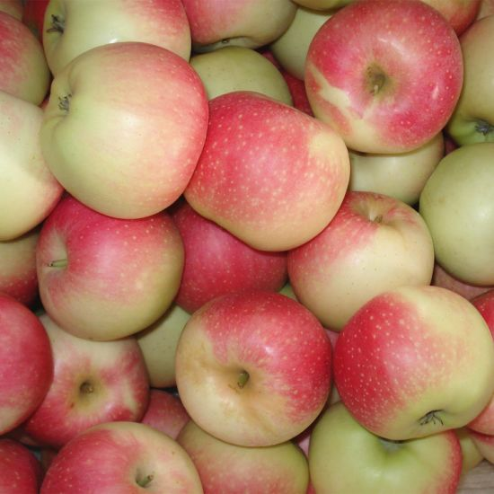
বাড়ির কাজ
আম
আপেল গুলোকে ৮, ১২, ১৮ ও ২৪ টি করে ভাগ করলে প্রত্যেক বার ৫ টি করে অবশিষ্ট থাকে । বক্সে কমপক্ষে কতগুলো আম আছে ?

Slide 16
ধন্যবাদ

